Slide 1
Asuküla kämpingud
Mariell Õismets, Karis Alliksaar, Marje Ehastu, Carola Otspere, Berit Guzas, Katarina Brit Esken 10.B

Slide 2
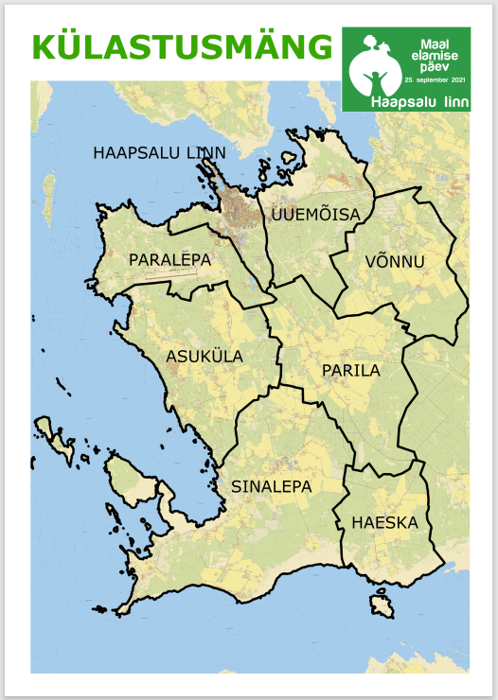
Haapsalu/Asuküla eripärad
Ettevõtlikud inimesed
Mahetoodang
Loomarikas paik
Mere lähedal
Loodusrikas ümbrus
Bussiliikluse olemasolu
Toetus väikeettevõtetele
Väärt kinnisvara
Mitmekesine

Slide 3
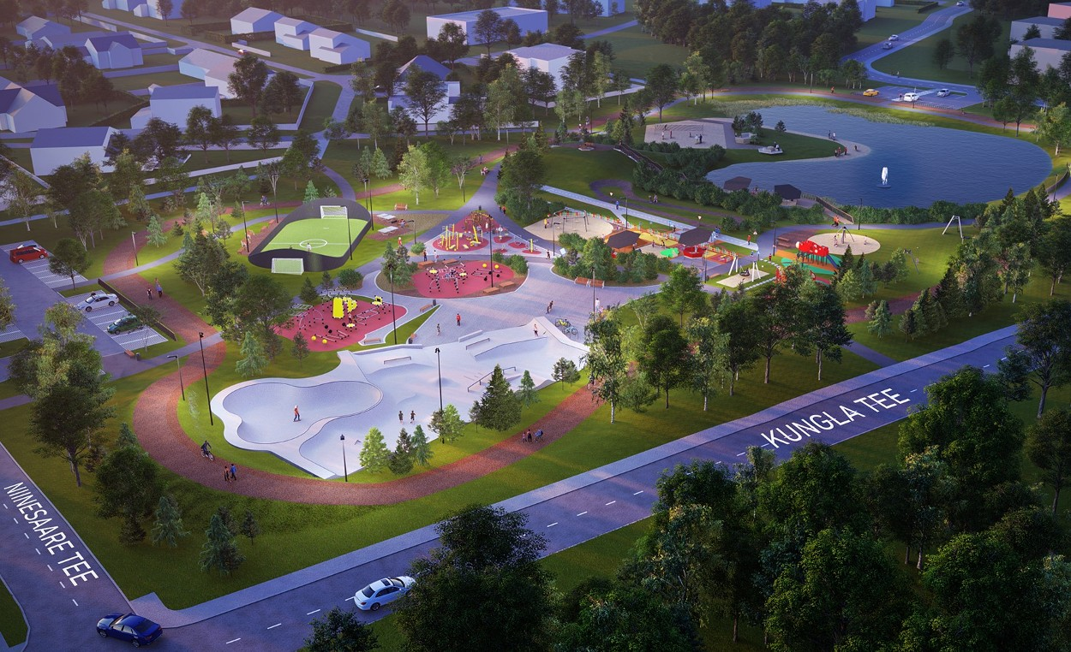
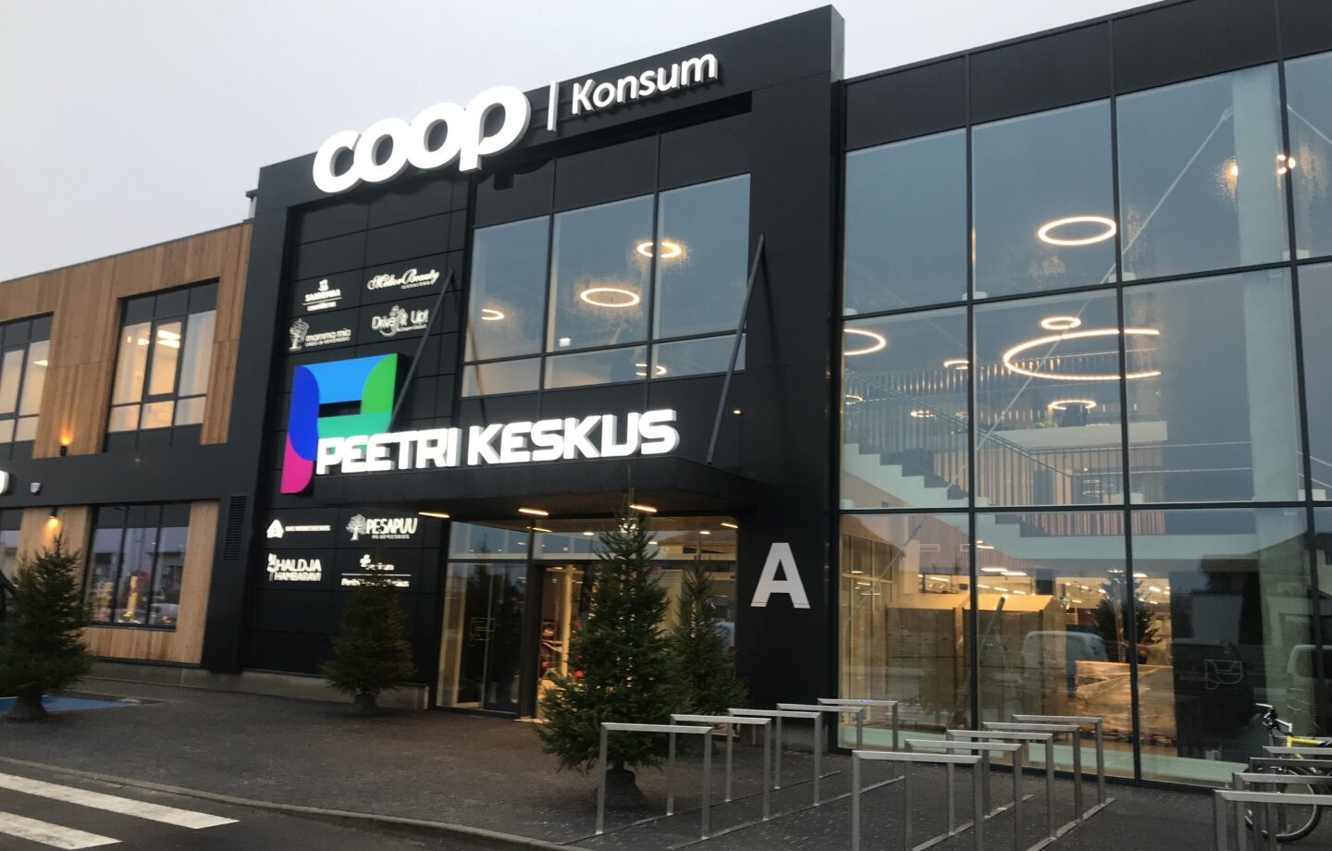
Peetri aleviku eripärad
Tugev ühendus Tallinnaga
Rohkem linnastunud
Palju inimesi
Jõusaal, söögikohad, keegel, toidupoed
Perearst, hambaarst, ilusalong
Valgustatud kergliiklusteed
Kool, lasteaiad
Terviserajad, pargid, mänguväljakud, skatepark
Palju töökohti (tööstusettevõtted)

Slide 4
Idee
Puhkeküla, kämpingud
Meie enda värvinguga ja vaatenurga alt, sõna otseses mõttes
Omamoodi saunaruum maa all
Puhkus, mida vajad argipäeva
Kämpingu slogan-Samm 1, 2, Asukülla tip-tap

Slide 5
SWOT analüüs
Tugevused: Nõrkused:
Merele lähedal, ilus asukoht - Linnast eemal
Looduslik ümbruskond - Kämpingute vähesus
Soodustused - Raske ligipääsetavus autota
Sõbralik keskkond - Hõre bussiliiklus
Kompaksed kämpingud
Maa- alune saun
Lemmikloomad lubatud

Slide 6
SWOT analüüs
Ohud: Võimalused:
Vähe töökohti - Uued töökohad
Vähe töötajaid - Külastajate arv ei sõltu aastaajast
Liiga suured kulud - Rohkem aktiivsust Asukülas
Reostus külastajate poolt - Koostöö teiste ettevõtetega külas

Slide 7
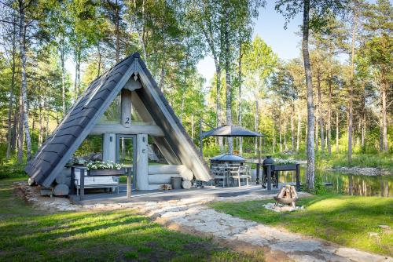
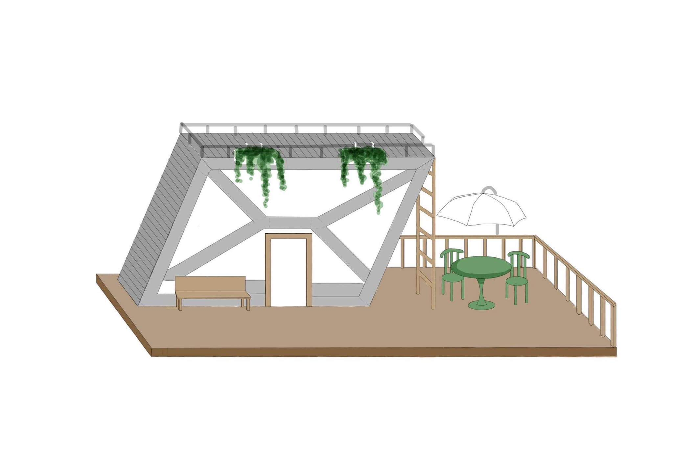
Koostööpartnerid ja prototüüp
Nordicstay
Toetavad meie ideed
Asuküla seltsimaja lähedal 2 samalaadset puhkemaja
Nordicstay omanik
Suplustiik, vaikne, hea keskkond
1 puhkemaja 35m2, max 5 inimest, loomad lubatud
Mänguväljak, päevitustoolid
Energia päikesepaneelidelt
Koostöö Ungru kiviga, saunaruum maa all
Kujundus rööpkülik, disain põhineb Nordicstay põhjal

Slide 8
Klassikaaslaste Koogikool
Ööbimise soodustus, kui nende klientidel on pikemad kursused
Sooduspakkumised koogikooli klientidele võistluste/konkursi võitjatele
Vastastikune reklaamimine

Slide 9
Reklaam
Reklaamvideo:
https://drive.google.com/file/d/1HlChL4oFuwtoLSNa5uXMzQIxIjklShyj/view?usp=share_link

Slide 10
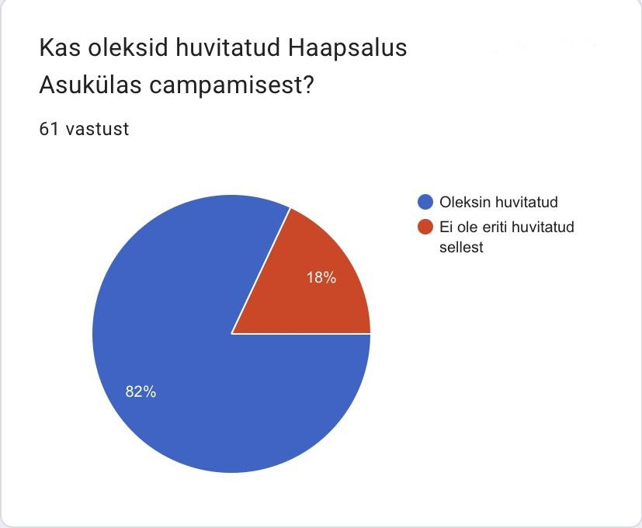
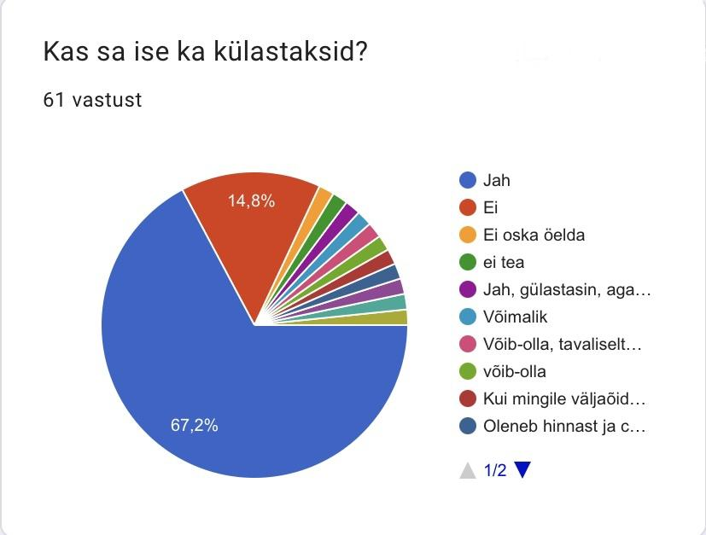
Küsitlus
Küsitlusele vastasid 61 inimest.

Slide 11
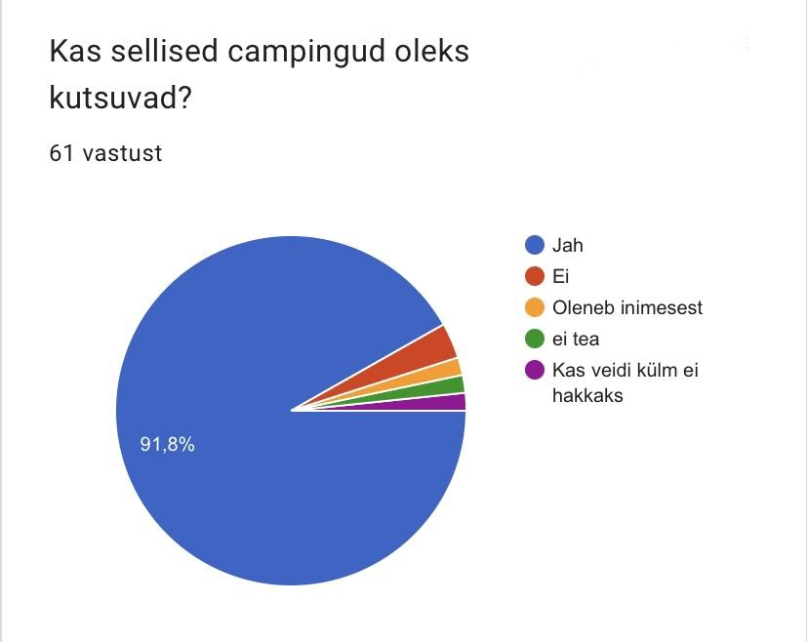
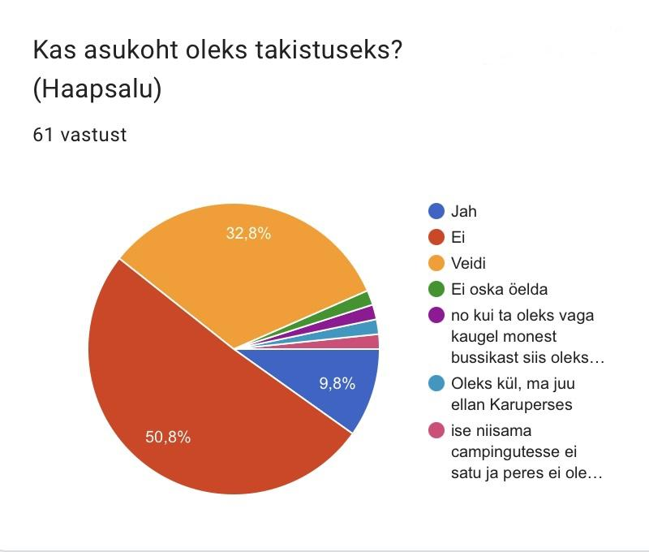
Küsitlus

Slide 12
Küsitlus
Mida ootaksid või sooviksid ühes campingus?
Putukate vaba
Soe, hubane ja minimalistlik
Elekter ja vesi
Toamööbel ja aiamööbel
Mahukas
Kohapealne varustus
Ümbruskonnas tegevust, vaikne ümbruskond

Slide 13
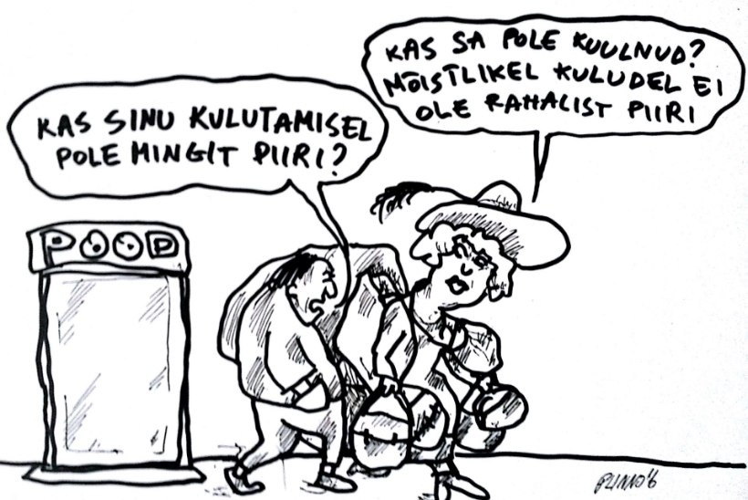
Kulud
Nordicstay-ga pooleks. Nemad ehitavad puhkemajad ja sisustuse. Meie haldame.
Ööpäev 220 eurot, mis katab koristus-, elektri- ja veekulud.
Koostöö
Kohalik maamaks
Palk töötajatele

Slide 14
Panus kogukonda
Uued töökohad noortele kui ka täiskasvanutele
Rohkem kliente
Rohkem kasumit

Slide 15
Aitäh kuulamast!

